Slide 1
Governatore 2015-2016 Paolo Pasini
Emilia Romagna – Repubblica di San Marino
Franco Venturi
Presidente Commissione per l’espansione
SEMINARIO ISTRUZIONE SQUADRA DISTRETTUALE Repubblica di San Marino, 22 Febbraio 2014
Repubblica di San Marino, 28 Febbraio 2015
SINS - SEFF
Seminario Istruzione Nuovi Soci
Seminario Distrettuale sull’Effettivo
Notes:
‹#›
‹#›

Slide 2
PRESENZA OMOGENEA SUL TERRITORIO:
NUOVI CLUB
COMPONENTI DELLA COMMISSIONE:
ANTONIO MARTURANO (R.C. Reggio Emilia)
PIETRO MINARDI (R.C. Faenza)
GIULIANO PANCALDI (R.C. Bologna Est)
SINS – SEFF
Parma 12-9-2015
Distretto 2072
Governatore 2015-2016 Paolo Pasini
Emilia Romagna – Repubblica di San Marino

Slide 3
PRESENZA OMOGENEA SUL TERRITORIO:
NUOVI CLUB
Provincia | Media Soci per Club | Popolazione per Club | Km2 per Club | Comuni per Club | Soci ogni 10.000 abit.
Bologna | 60,83 | 83.693 | 308,53 | 4,67 | 7,2686
Modena | 59,00 | 87.795 | 336,00 | 5,88 | 6,7202
Reggio Emilia | 54,00 | 106.649 | 458,25 | 9,00 | 5,0633
Parma | 63,00 | 89.078 | 689,50 | 9,20 | 7,0724
Forlì Cesena | 75,00 | 79.179 | 475,68 | 6,00 | 9,4722
Ravenna | 64,20 | 78.399 | 371,89 | 3,60 | 8,1888
Ferrara | 55,00 | 70.814 | 527,02 | 4,80 | 7,7668
Rimini | 55,50 | 83.799 | 216,22 | 6,50 | 6,6229
Rep. S.Marino | 53,00 | 32.777 | 61,20 | 1,00 | 16,1699
Media Distretto | 60,66 | 83.905 | 398,56 | 5,86 | 7,2296
SINS – SEFF
Parma 12-9-2015
Distretto 2072
Governatore 2015-2016 Paolo Pasini
Emilia Romagna – Repubblica di San Marino

Slide 4
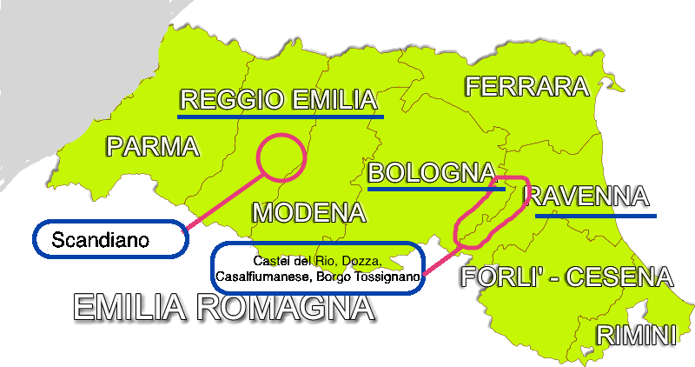
PRESENZA OMOGENEA SUL TERRITORIO:
NUOVI CLUB
SINS – SEFF
Parma 12-9-2015
Distretto 2072
Governatore 2015-2016 Paolo Pasini
Emilia Romagna – Repubblica di San Marino

Slide 5
PRESENZA OMOGENEA SUL TERRITORIO:
NUOVI CLUB
Grazie per l’attenzione
SINS – SEFF
Parma 12-9-2015
Distretto 2072
Governatore 2015-2016 Paolo Pasini
Emilia Romagna – Repubblica di San Marino

